Slide 1





Solicitação de primeiro acesso do(a)
Diretor Federal(a)
2025

Slide 2
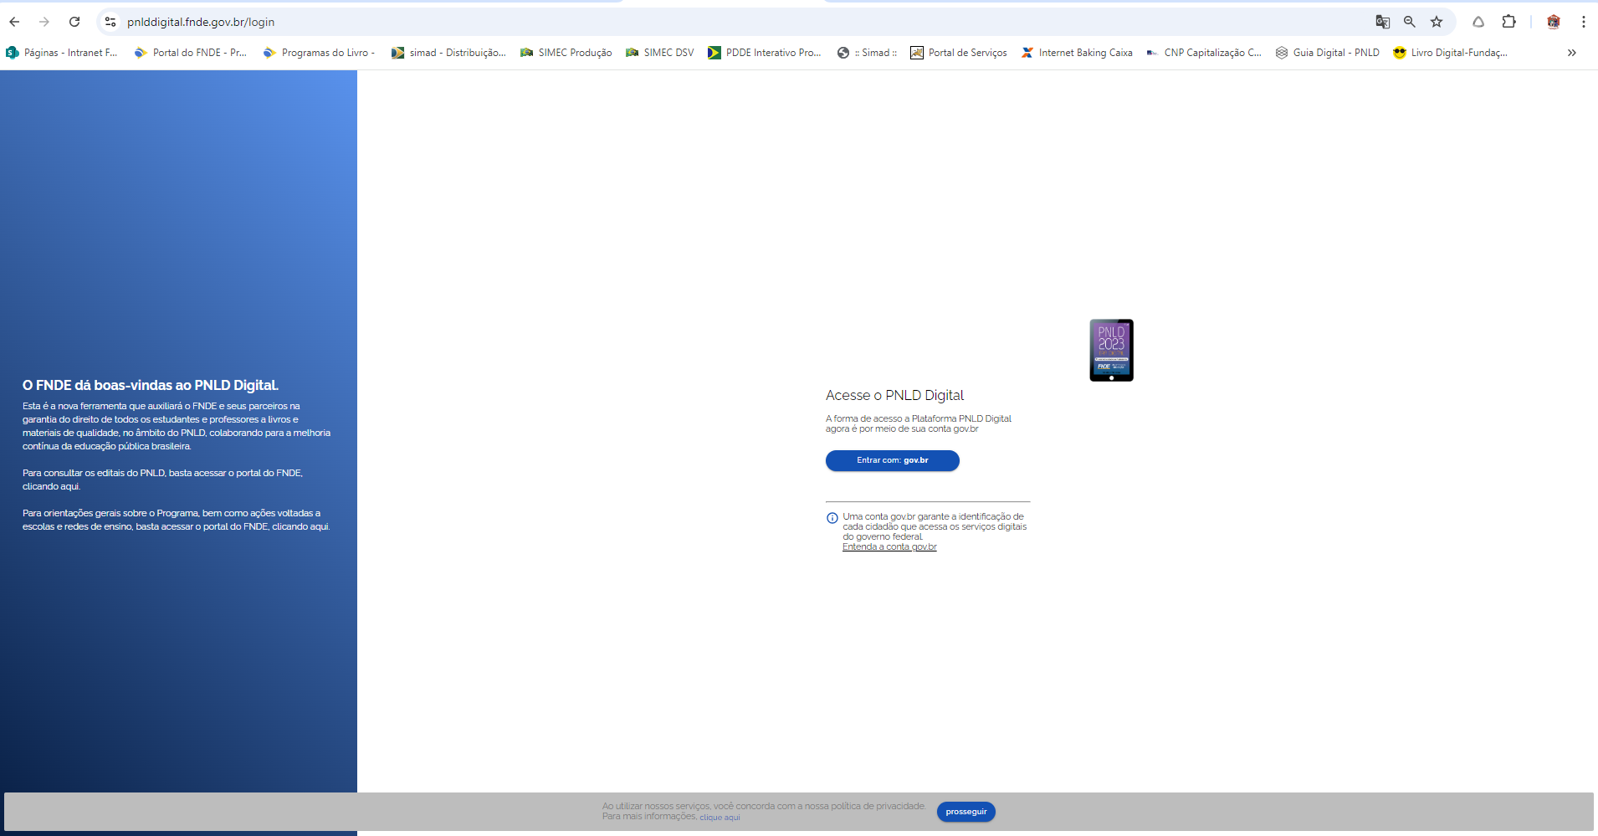
Acesse o Sistema PNLD Digital em https://pnlddigital.fnde.gov.br/login.
Para acessar o PNLD Digital é preciso ter uma conta no GOV.BR. Caso não tenha, providencie seu cadastro em (www.gov.br)
Insira seus dados cadastrados no GOV.BR e entre no PNLD Digital.

Slide 3
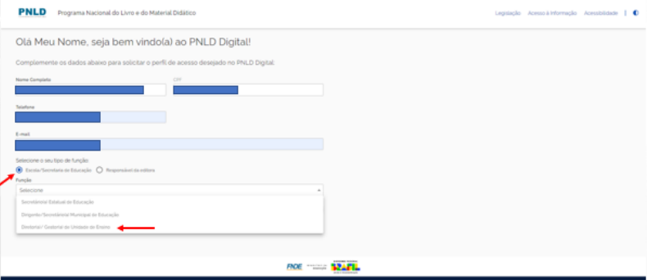
Caso o(a) Diretor(a) nunca tenha acessado o sistema, a página abaixo será apresentada. É necessário preencher todos os campos, clicar na opção “Escola/Secretaria de Educação” e selecionar a função Diretor(a)/Gestor(a) de Unidade de Ensino. Depois clique em “Continuar”.

Slide 4
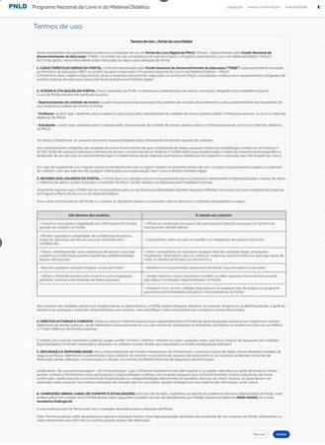
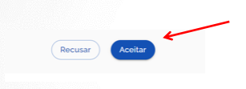
Ao clicar em “Continuar”, o(a) diretor(a) será direcionado para a tela “Termos de Uso”. Para prosseguir, é necessário clicar em “Aceitar”.

Slide 5
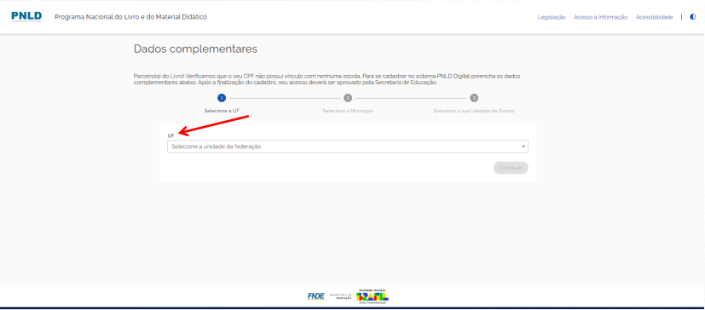
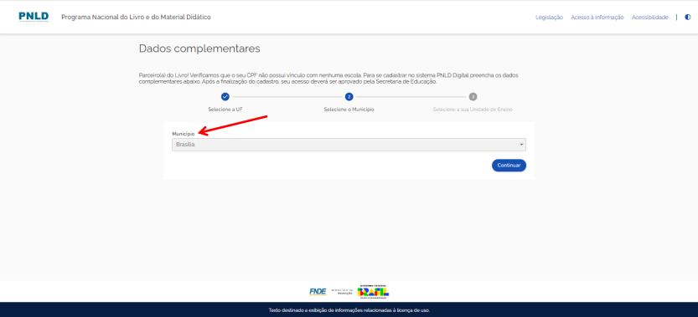
O sistema solicitará dados complementares e o(a) Diretor(a) deve indicar a UF.
Depois selecione o município.

Slide 6
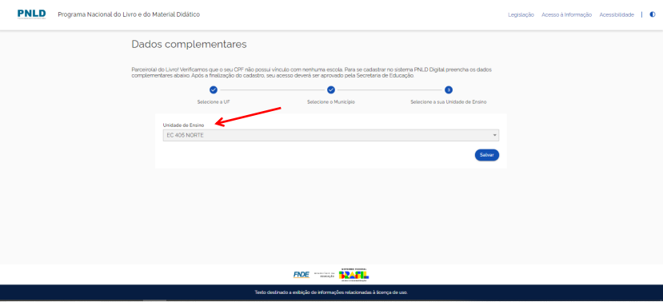
Selecione a Unidade de Ensino e clique em “Salvar”.
Pronto, cadastro realizado! Agora é necessário entrar em contato com o FNDE pelo e-mail livrodidatico@fnde.gov.br para informar o envio da solicitação e encaminhar a cópia de um documento com foto, CPF, RG, e-mail atualizado, número de telefone, INEP do Campus e o ato de nomeação publicado.
Caso o e-mail não seja encaminhado com estas informações, a solicitação ficará pendente de aprovação.

Slide 7
Solicitação de vínculo de Diretor(a) Federal que já possui perfil no PNLD Digital
2025

Slide 8
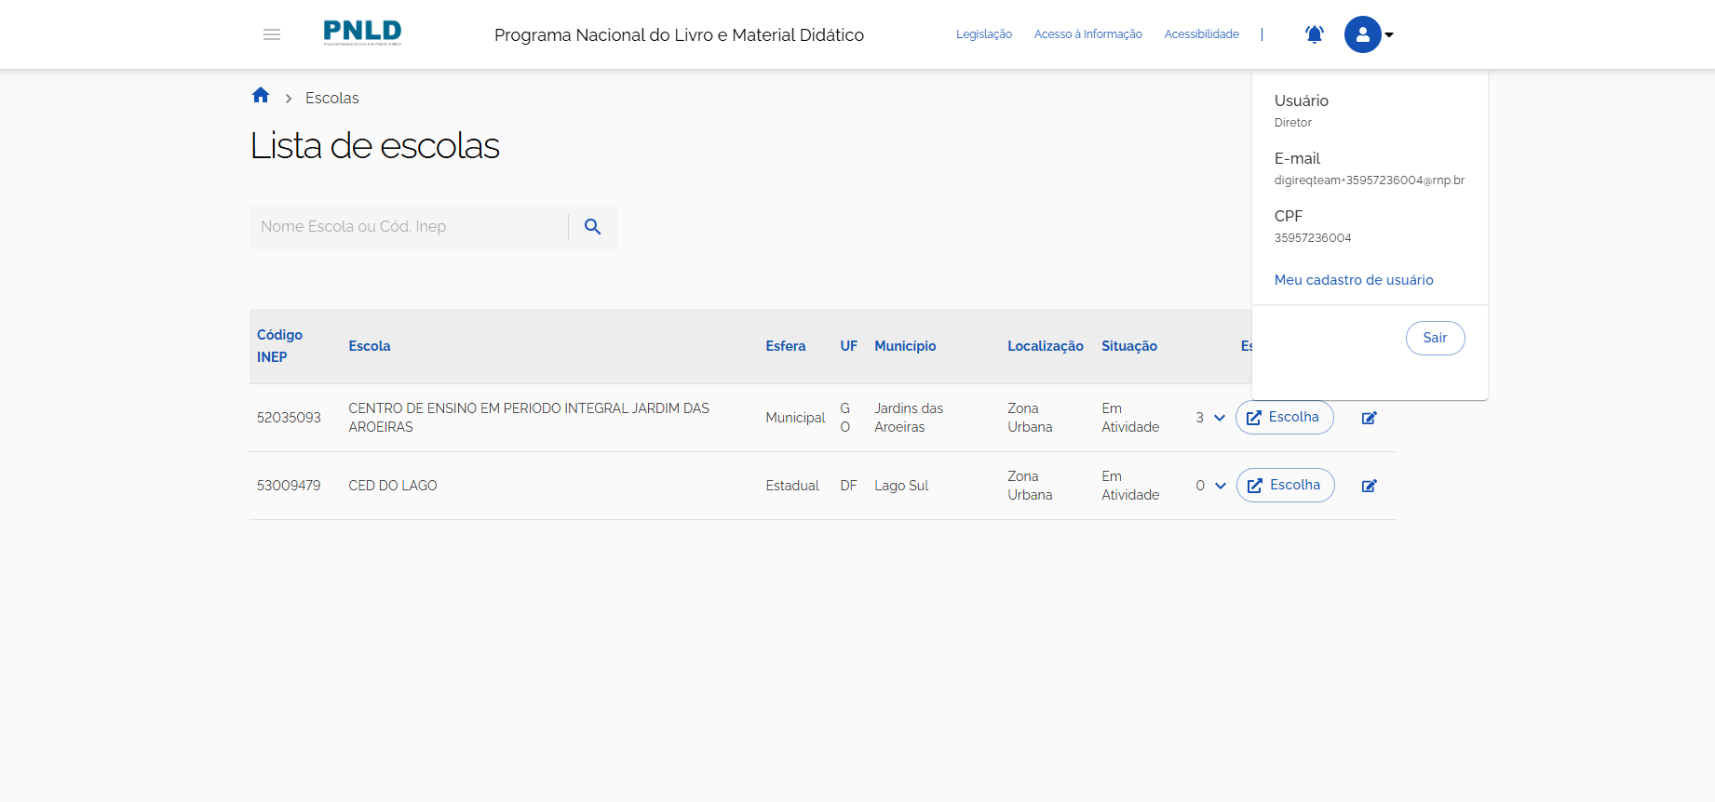
  Para solicitar a vinculação ou desvinculação em uma escola, o(a) Diretor(a) deve clicar no usuário que está ao lado superior direito da tela e depois, clicar em “Meu cadastro de usuário” .

Slide 9
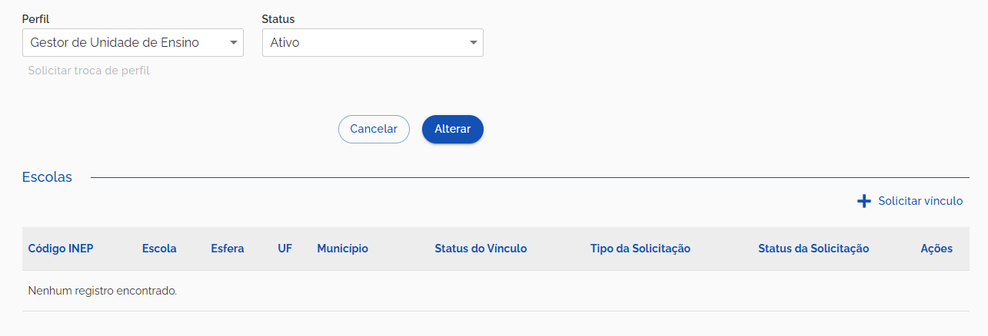
  Após acessar o perfil de usuário, o(a) Diretor(a) irá visualizar as escolas que estão vinculadas ao seu CPF. Caso não haja vinculação ou deseje adicionar outras escolas, deverá clicar em “Solicitar Vínculo”.

Slide 10
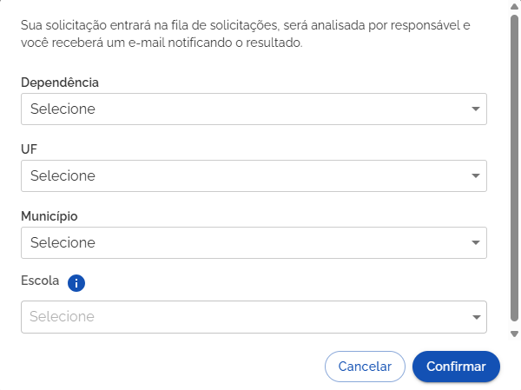
  A página abaixo será apresentada e o(a) Diretor(a) deverá preencher a Dependência, UF, o Município e o nome da escola. O sistema não achará pelo INEP, é necessário inserir o nome por extenso da escola e depois clicar em “Confirmar”.

Slide 11
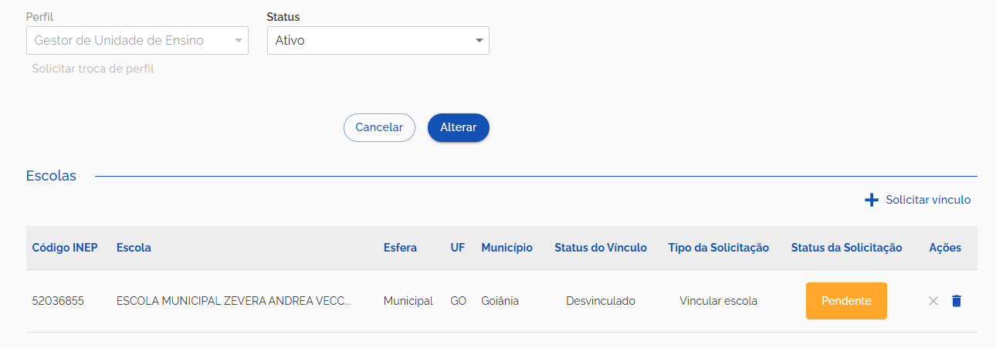
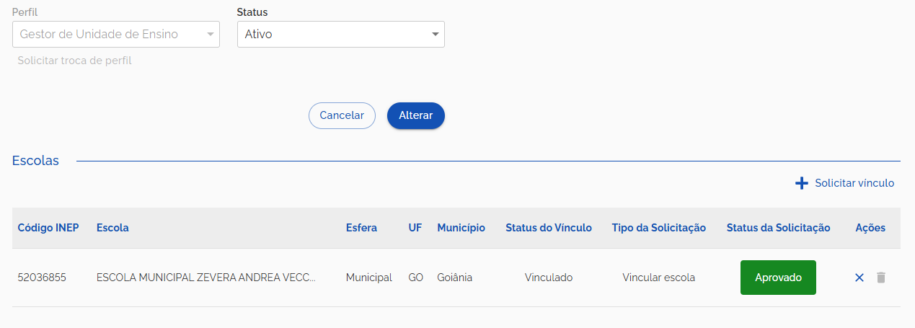
  Após realizada a solicitação, o sistema apresentará a mensagem de “Pendente”. Ou seja, deverá aguardar aprovação do FNDE. Caso deseje excluir a solicitação, o(a) Diretor(a) deverá clicar na lixeira localizada na coluna “Ações”.
  Assim que o FNDE aprovar a solicitação, a vinculação à escola será automática e a mensagem de “Pendente” será substituída por “Aprovado”.

Slide 12
Apenas o FNDE aprova a solicitação de vínculo de Diretores Federias à Entidade no sistema PNLD Digital.
Para que a solicitação do(a) Diretor(a) Federal seja aprovada no PNLD Digital, é necessário entrar em contato com o FNDE pelo e-mail livrodidatico@fnde.gov.br para informar o envio da solicitação e encaminhar a cópia de um documento com foto, CPF, RG, e-mail atualizado, número de telefone, INEP do Campus e o ato de nomeação publicado.
  Caso o e-mail não seja encaminhado com estas informações, a solicitação ficará pendente de aprovação.

Slide 13
Diretor(a) solicitando troca de perfil

Slide 14
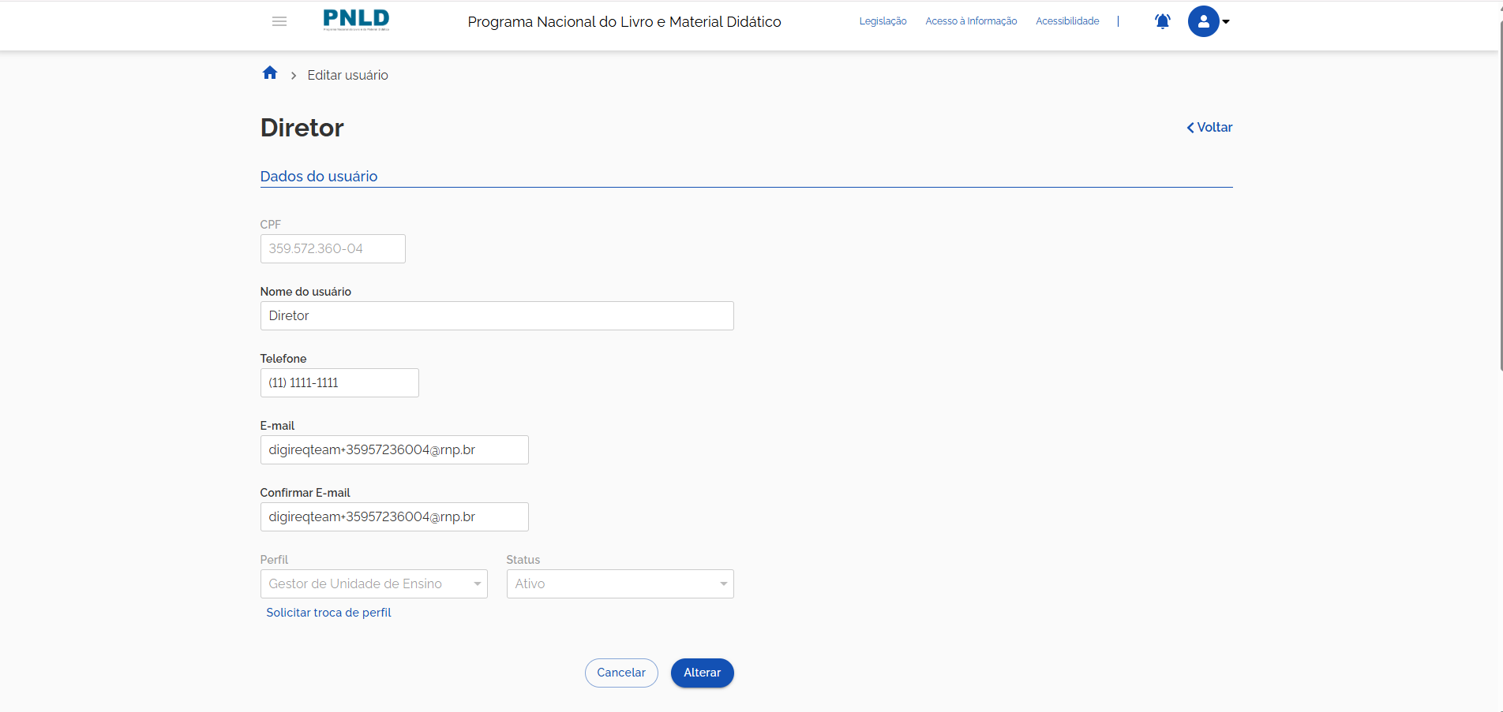
  A troca de perfil do(a) Diretor(a) é necessária somente quando houver uma mudança de cargo e o perfil precisar ser alterado. Esta solicitação é realizada pela mesma página de usuário, clicando em “Solicitar Troca de Perfil”.

Slide 15
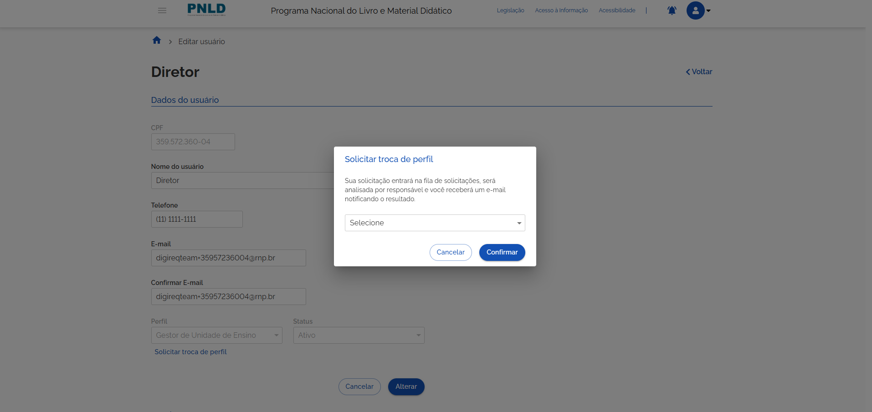
  A mensagem abaixo será apresentada, o(a) Diretor(a) deverá selecionar o perfil desejado para alteração e clicar em “Confirmar”. Relembramos que toda solicitação será encaminhada ao perfil do FNDE para aprovação ou reprovação.

Slide 16
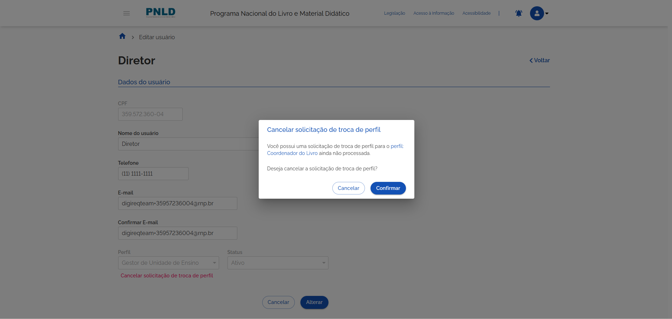
  Se a solicitação for feita por engano ou por algum motivo o(a) Diretor(a) desejar cancelar, deverá clicar em “Cancelar Solicitação de Troca de Perfil”. Depois, o sistema apresentará a mensagem abaixo e o(a) Diretor(a) deverá clicar em “Confirmar”.

Slide 17

Portal do FNDE:
https://www.gov.br/fnde/pt-br/acesso-a-informacao/acoes-e-programas/programas/programas-do-livro
Dúvidas:
livrodidatico@fnde.gov.br

